Slide 1
Trường Tiểu học Thái Hoà A
CHÀO MỪNG QUÝ THẦY CÔ VÀ CÁC EM HỌC SINH!
Môn: Đạo đức 1
Lớp: 1.3
Giáo viên : Dương Thị Ngọc Diệp

Slide 2
Thứ tư, ngày 7 tháng 12 năm 2022
Đạo đức
Học bài và làm bài đầy đủ đem lại lợi ích gì?

Slide 3
Bài 12
GIỮ TRẬT TỰ TRONG TRƯỜNG, LỚP

Slide 4
Khởi động
Bài hát: “NGHE CÔ GIẢNG BÀI”

Slide 5
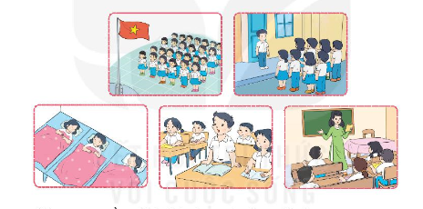
Khám phá
Em cần giữ trật tự khi nào?

Slide 6
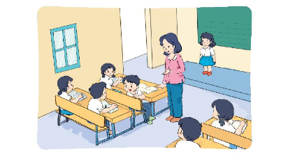
Khám phá
Vì sao em cần giữ trật tự trong trường, lớp?

Slide 7
Luyện tập
Việc nào nên làm ? Việc nào không nên làm?
Vì sao ?

Slide 8
Luyện tập
Em đã biết giữ trật tự trong trường, lớp chưa? Hãy chia sẻ với bạn nhé!

Slide 9
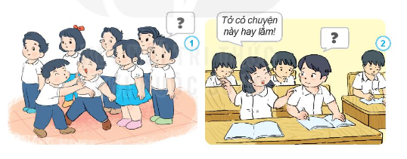
Vận dụng
Em sẽ làm gì khi ở trong các tình huống sau?

Slide 10
Thứ tư, ngày 7 tháng 12 năm 2022
Đạo đức
BÀI 12: GIỮ TRẬT TỰ TRONG TRƯỜNG, LỚP
Nói chuyện, làm việc riêng trong giờ học, khi chào cờ.
S
Trong giờ học không đùa nghịch, không làm việc riêng, không nói chuyện gây ồn ào.
Đ
Khi ra vào lớp chen lấn, xô đẩy nhau.
S

Slide 11
Để thực hiện tốt quyền được học tập của mình, các em phải thực hiện tốt nội quy của trường, của lớp. Trong giờ học không đùa nghịch, không làm việc riêng hay nói chuyện gây ồn ào, khi ra vào lớp không chen lấn, xô đẩy nhau.
Thứ tư, ngày 7 tháng 12 năm 2022
Đạo đức
BÀI 12: GIỮ TRẬT TỰ TRONG TRƯỜNG, LỚP

Slide 12
Vận dụng
Em cùng các bạn nhắc nhau luôn giữ
trật tự trong trường, lớp.
Trật tự trong trường, lớp
Em là học trò ngoan

Slide 13
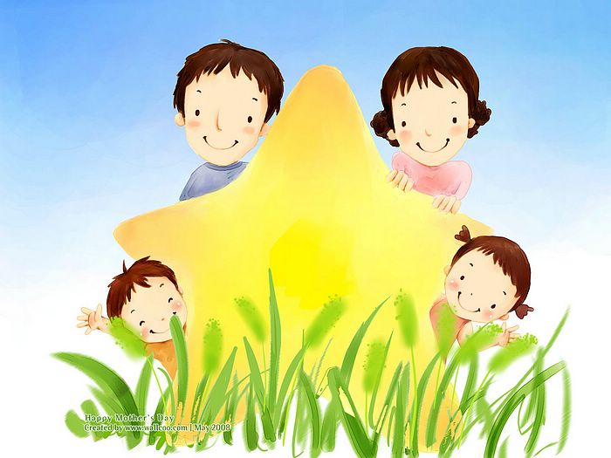
Chóc thÇy c«, c¸c em cïng
gia đình m·i m·i
h¹nh phóc !

